Slide 1

HygienLife
Daniele Macchiarini
615976

Slide 2
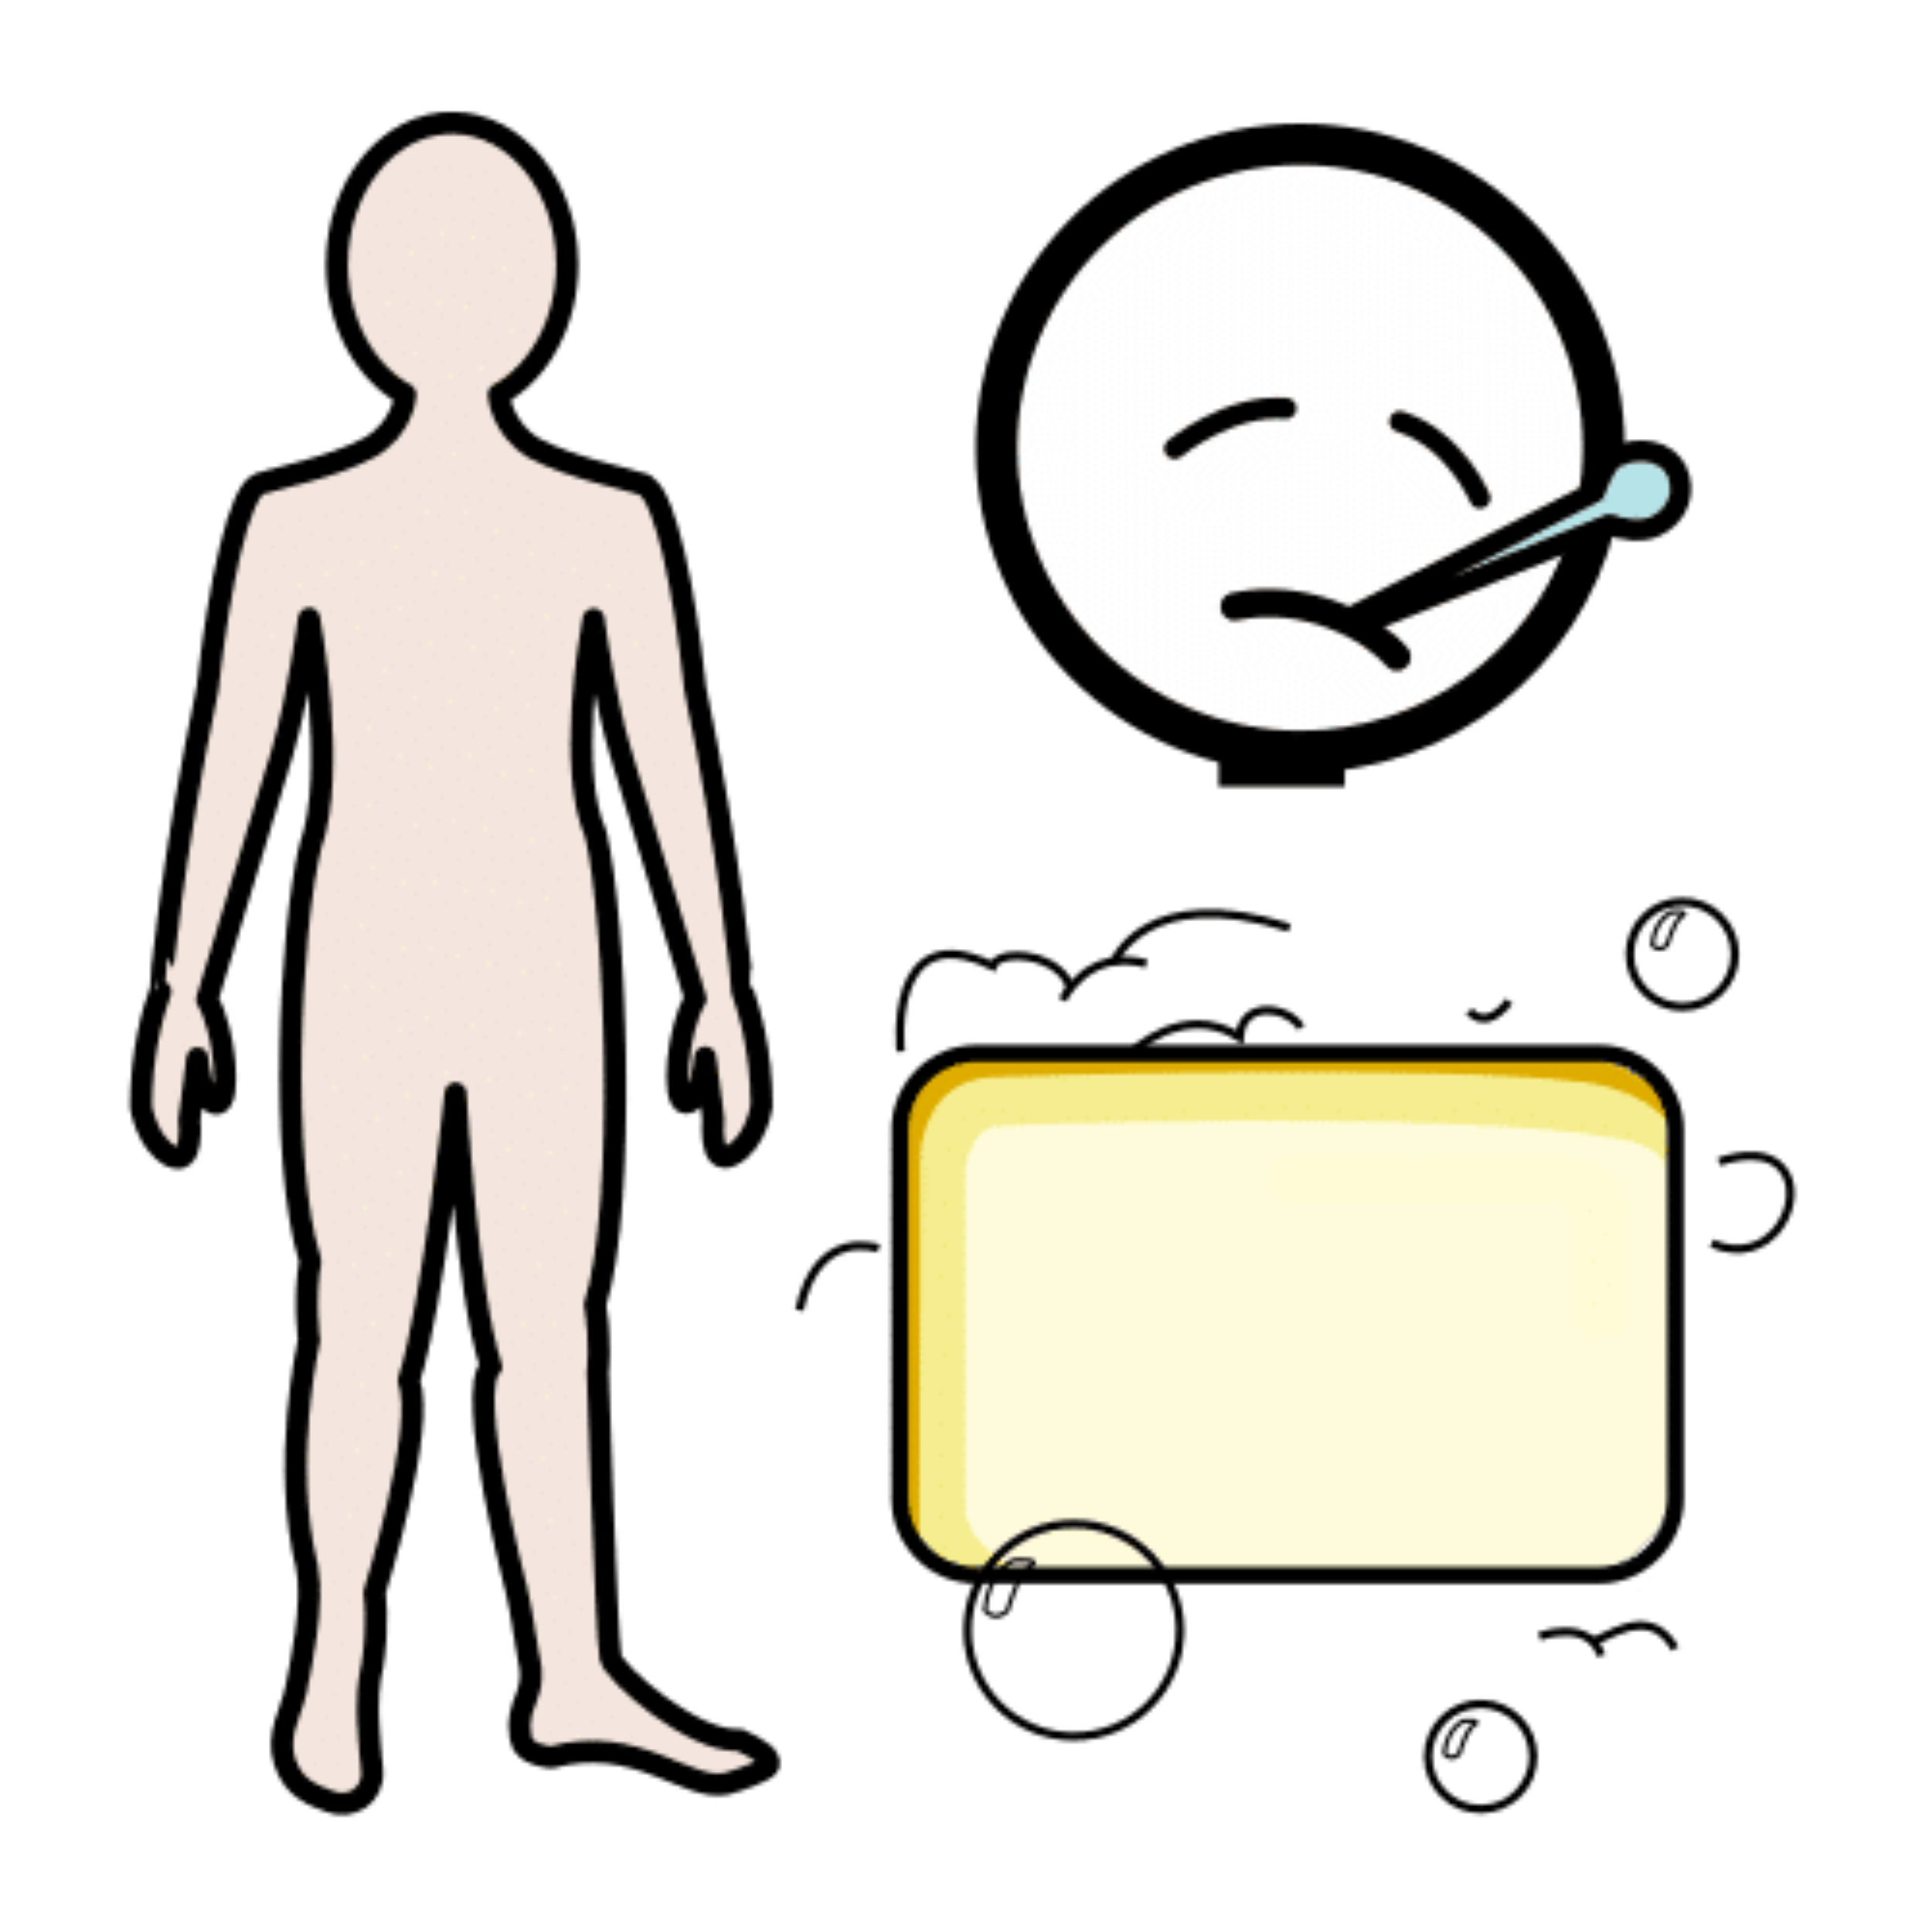

L’IDEA
Supporto dell’apprendimento di abitudini di igiene personale
Benessere personale
Agevolare inclusione
Favorire indipendenza

Slide 3
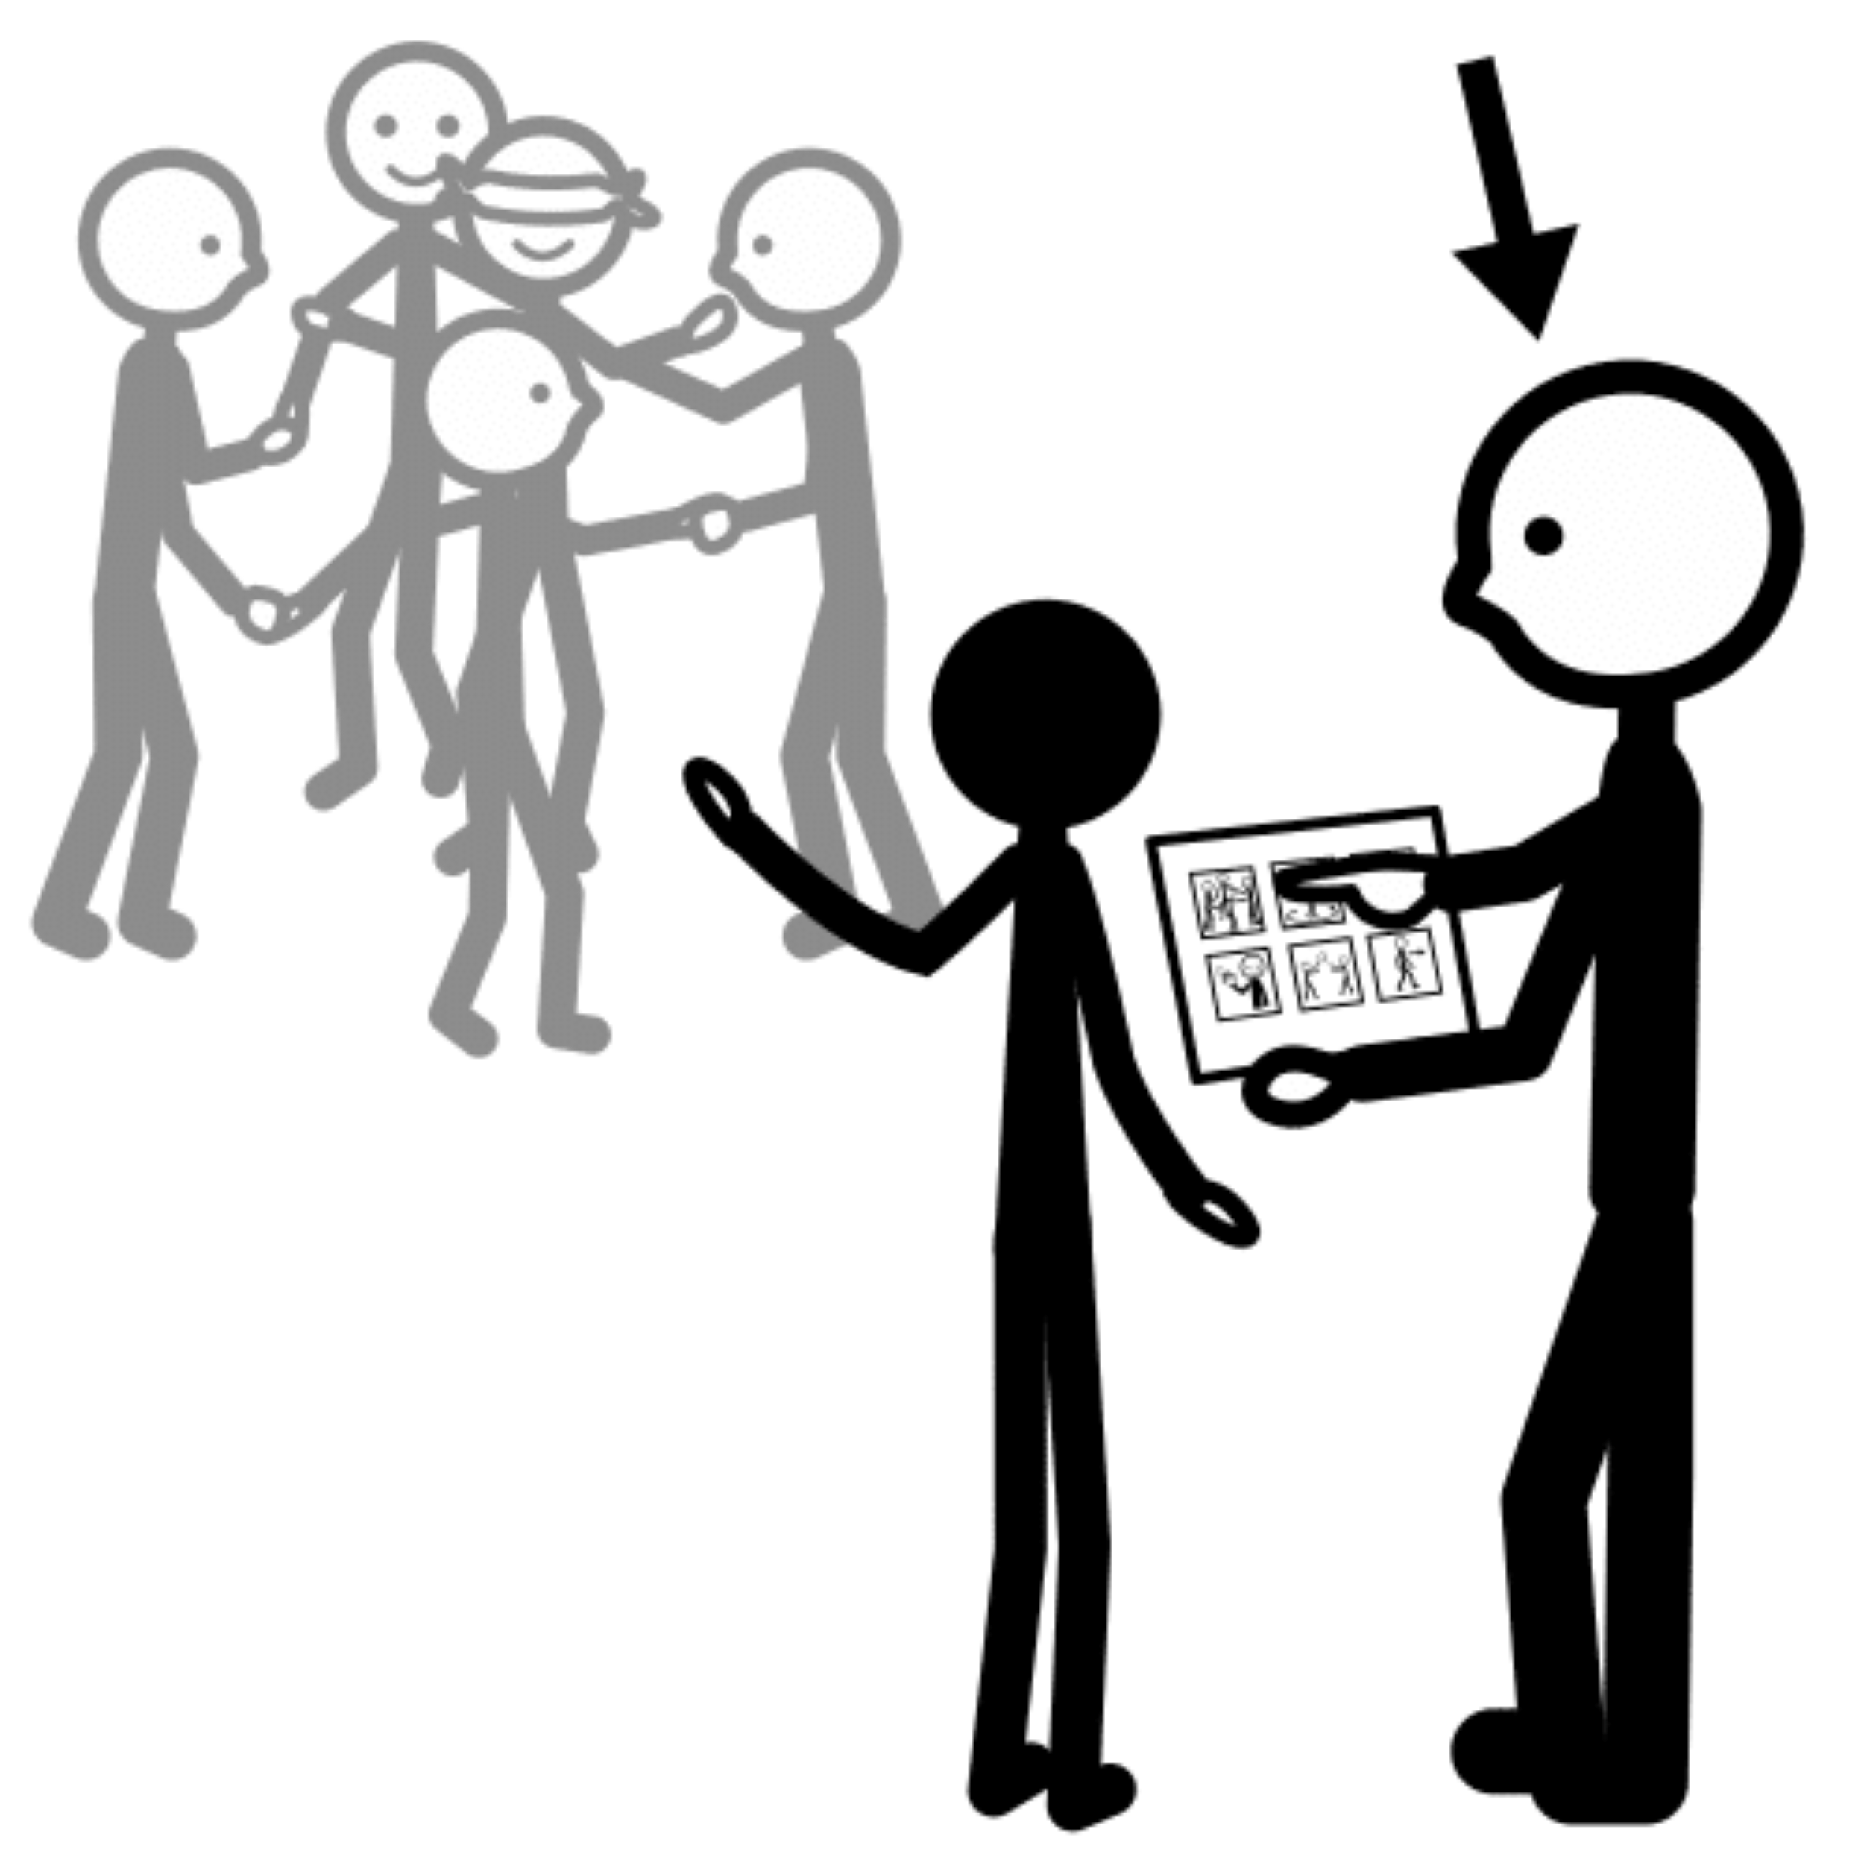

OTTICA
Genitori e/o educatori
Disturbi dello spettro autistico
Dislessia
Disabilità cognitive
6/8 anni di età e oltre

Slide 4
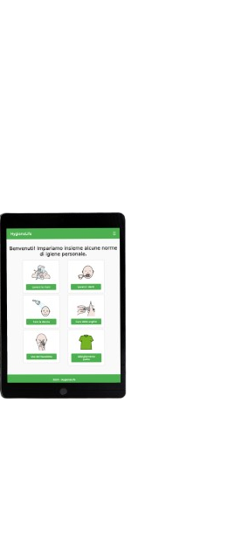
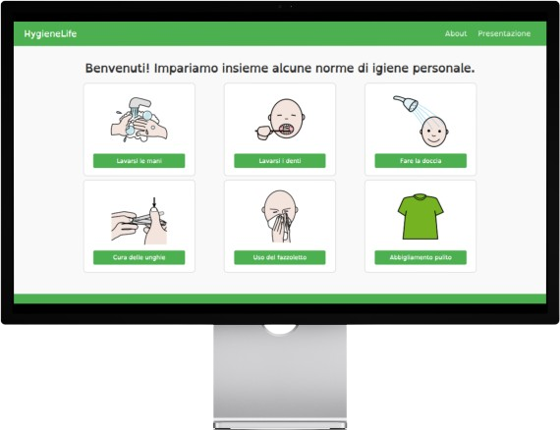
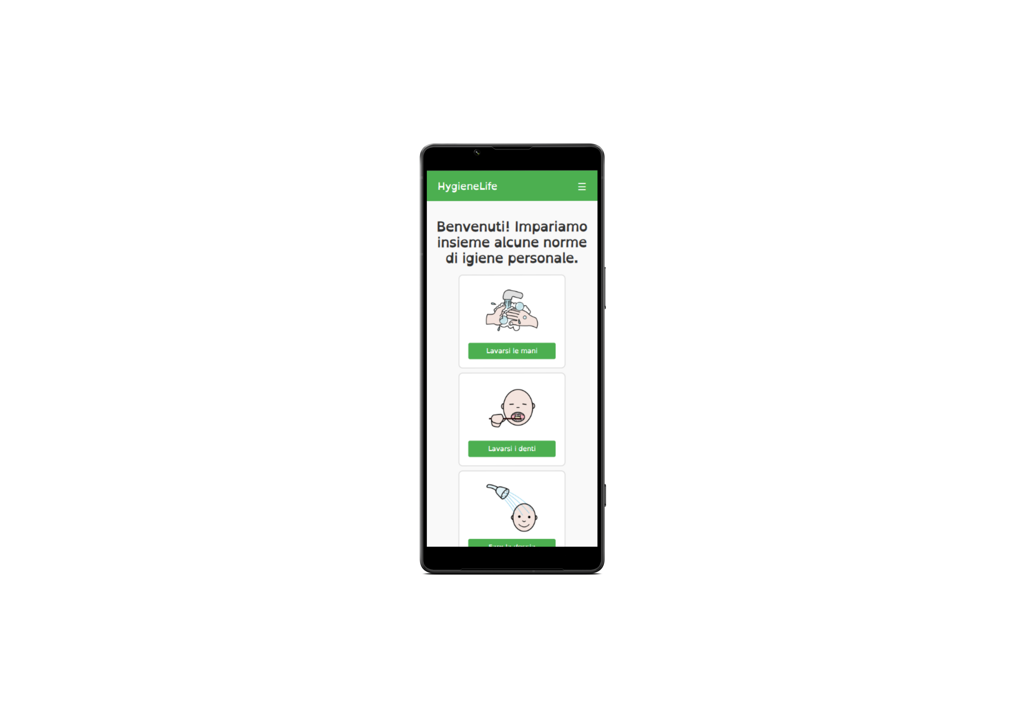
UN SITO WEB RESPONSIVE
Sito reso pubblico sfruttando GitHub Pages
linkindan.github.io/
Particolare attenzione alla semplicità e intuitività
Utilizzo del CSS per adattamento ai vari dispositivi di visualizzazione

Slide 5

CARATTERISTICHE PRINCIPALI
OpenDyslexic font
Pittogrammi CAA (licenza Creative Commons)
Sintesi vocale ottenuta tramite TTS
Collegamenti a video su YouTube
Responsività

Slide 6



STRUMENTI IMPIEGATI
OpenDyslexic font
HTML, CSS E JavaScript
Sito ARASAAC per i pittogrammi
Text-To-Speech
YouTube

Slide 7


SFIDE
Limitatezza dei simboli ARASAAC
Utilizzo di simboli in licenza creative commons
Video YouTube in italiano non esistenti

Slide 8

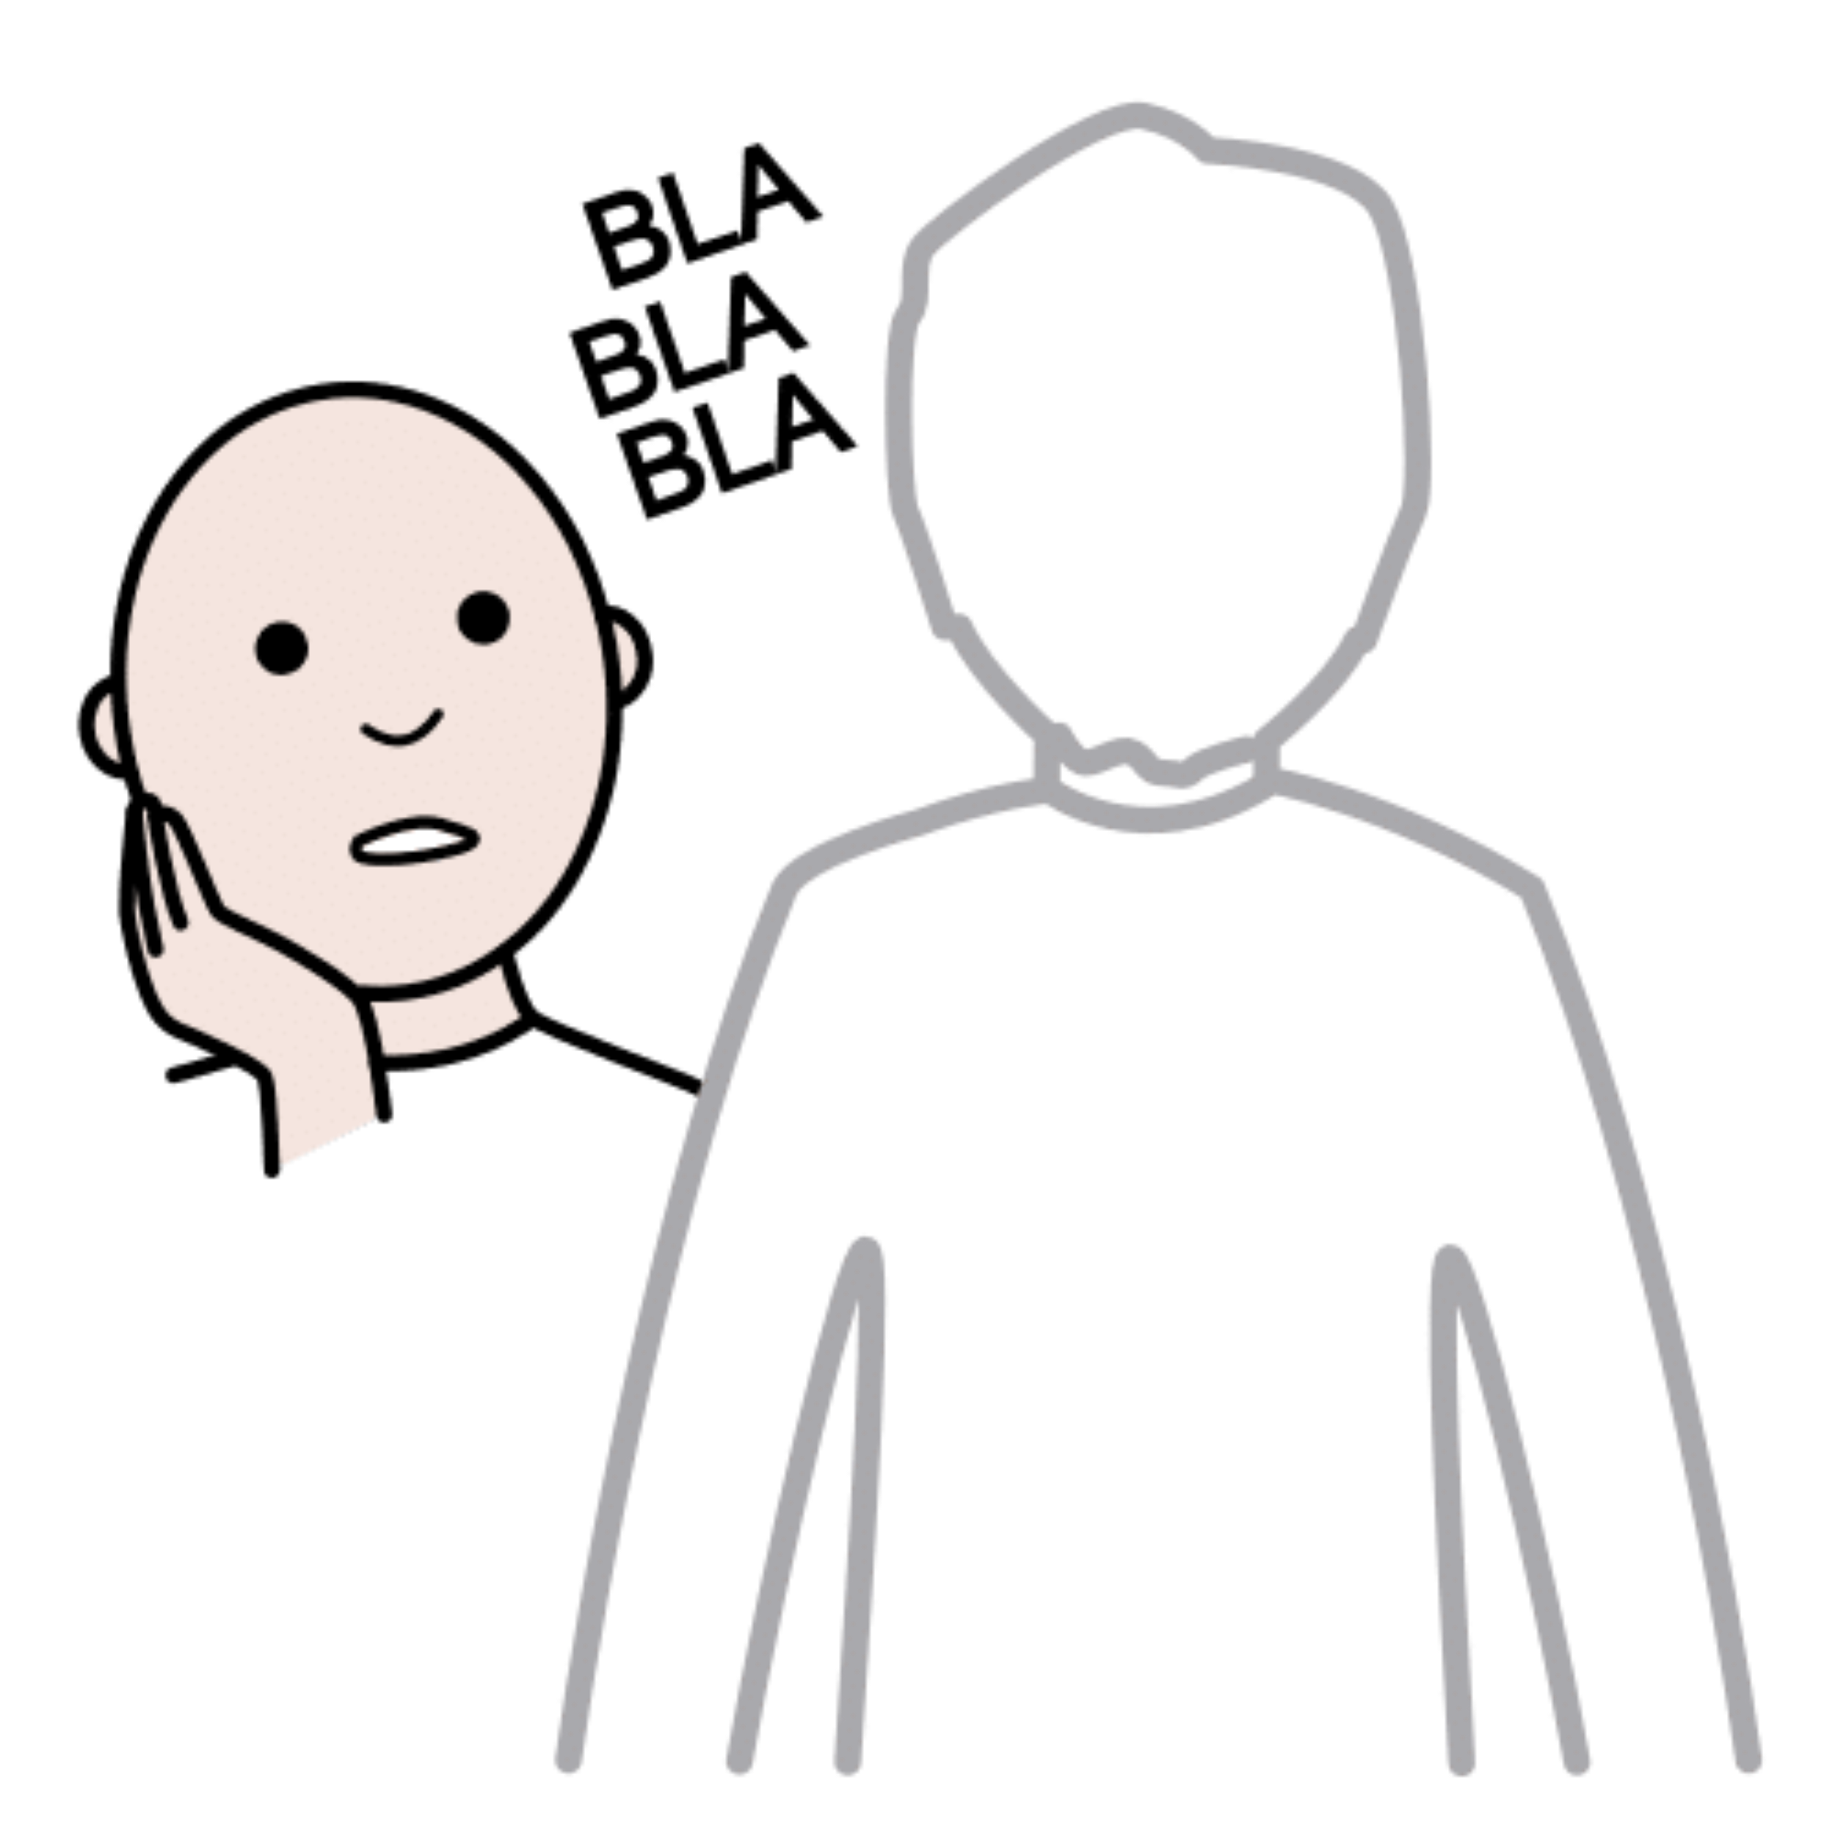

GRAZIE PER L’ATTENZIONE
Daniele

